Slide 1

Lehrplan für die Grundschule
Islamischer Religionsunterricht
Implementationsauftakt
BR Arnsberg, BR Detmold, BR Münster
am 23.05.2014
BR Düsseldorf, BR Köln
am 02.06.2014
1

Slide 2
Agenda
Allgemeine Informationen zur Lehrplanentwicklung und zum Fach
Von der Stofforientierung zur Kompetenzorientierung
Lehrplan Islamischer Religionsunterricht: Konstrukt, Struktur und zentrale Elemente
Aufgaben der Lehrkräfte/ Unterstützungsangebot

Slide 3
I. Allgemeine Informationen zur Lehrplanentwicklung und zum Fach IRU

Slide 4
Die Lehrplanentwicklung
Der Lehrplan wurde in Kommissionsarbeit entwickelt und durchlief mehrere Abstimmungsprozesse.
Im Rahmen der Mitwirkung laut Schulgesetz § 77 erhielten Verbände die Gelegenheit, den Lehrplanentwurf kritisch zu lesen und ihre Stellungnahme hierzu abzugeben.
Zeitgleich wurden die Schulen informiert und alle Interessierten konnten online auf den Entwurf zugreifen und ebenfalls Stellung nehmen.
Die Herstellung des Einvernehmens mit dem Beirat für den Islamischen Religionsunterricht erfolgte nach durchgeführter Verbändebeteiligung und Überarbeitung des Entwurfs.
Die Inkraftsetzung des verbindlichen Lehrplans für die Primarstufe erfolgte zum 01.12.2013.

Slide 5
Das Fach und seine curriculare Grundlage
Islamischer Religionsunterricht ist ordentliches Unterrichtsfach an Grundschulen in NRW. Er ist damit den anderen Fächern – wie z. B. auch den christlichen Religionslehren – gleichgestellt.
Der vorliegende Lehrplan orientiert sich bezüglich seines Formats an den anderen Lehrplänen, die in dem Sammelband für den Unterricht an Grundschulen veröffentlicht sind.
Wesentlich ist, dass es sich wie auch bei den anderen Fächern um einen kompetenzorientierten Lehrplan handelt.

Slide 6
II. Von der Stofforientierung zur Kompetenzorientierung

Slide 7
Typisches aus der traditionellen Stoff- bzw. Inhaltsorientierung (etwas überspitzt formuliert):
„Propheten“ hatte ich schon.
Hast du schon „Die Goldene Regel“ gemacht?
Wir müssen noch die Kompetenzen aus dem Lehrplan hinter die „Stoffliste“ schreiben.
Ich mache in der Vierten gerade „Die fünf Säulen“ fertig.
7

Slide 8

Von der „Stofforientierung“…
Nutzung des Angebots
seitens der Schülerinnen
und Schüler
Unterrichtsgestaltung
und Arbeitsprozesse
Lernergebnisse
Lernerfolg
durchzunehmender
Stoff als unterrichtliches
Angebot
Fokus der Verantwortung
8
8
Notes:
8
8

Slide 9
…
Denken vom Ergebnis her:
Kompetenzorientierung -
als Steuerungsprinzip und als didaktisches Prinzip
9
9
Notes:
9
9

Slide 10
… zur „Kompetenzorientierung“
Lernergebnisse
Lernerfolg
(langfristig entwickelte
Kompetenzen)
unterrichtliches
Angebot i.S.
inhaltlicher Schwerpunktsetzungen,
Lernarrangements,
Problem-, Anwendungsorientierung
etc.
Nutzung des Angebots
seitens der Schülerinnen
und Schüler
Fokus der Verantwortung
10
10
Notes:
10
10

Slide 11
Von der
„Input-Steuerung“ und „Stofforientierung“
Was soll am Ende eines Bildungsabschnitts
durchgenommen und behandelt worden sein?
zur
Ergebnis- bzw. „Output-Steuerung“ und
Kompetenzorientierung
Was sollen Schülerinnen und Schüler am
Ende eines Bildungsabschnitts können?
Notes:
Rückgriff auf Zitatfolie: Kritische Reflexion: Wie meine ich solche Sätze wirklich? Beispiele angeben: Ich meine …

Slide 12
Sowohl Lernziele als auch Kompetenzerwartungen geben an, was im Unterricht gelernt werden soll.
Lernziele konzentrieren sich auf einen engen überschaubaren Rahmen, indem sie eine Unterrichtsstunde, ein Unterrichtsvorhaben bzw. eine Projektphase strukturieren.
Kompetenzerwartungen geben die letztlich zu erzielenden Ergebnisse der längerfristigen Lernprozesse an:
    Sie zielen ab auf die Anwendung des Gelernten und auf Handeln.
    Sie setzen das Erlernen von Einzelelementen voraus und integrieren sie.
    Sie beschreiben übertragbare Fähigkeiten.
    Die Kompetenzorientierung der (Kern-)Lehrpläne löst die Lernzielorientierung somit nicht ab, sondern erweitert sie unter der Perspektive klarer Ergebnisvorgaben im Sinne - langfristiger - zu entwickelnder Kompetenzen.

Slide 13
Merkmale kompetenzorientierter (Kern-)Lehrpläne
standardorientiert: (Kern-)Lehrpläne definieren Standards (zu erreichende Ziele).
kompetenzorientiert: (Kern-)Lehrpläne bestehen aus fachbezogenen Kompe-tenzerwartungen.
outputorientiert: (Kern-)Lehrpläne beschreiben die erwarteten Lernergebnisse.
verbindlich: (Kern-)Lehrpläne beschreiben eine landesweit verbindliche Obligatorik; sie formulieren klare Ergebniserwartungen und keine Wahl-möglichkeiten.
weitgehend „entdidaktisiert“: (Kern-)Lehrpläne beschränken sich auf die Formulierung der zu erreichenden Ergebnisse und treffen keine Aussagen zu Wegen und Verfahren der Zielerreichung. Didaktische Entscheidungen werden in den Schulen – u.a. bei der Erstellung des schulinternen Lehrplans – getroffen. Ausschließlich Kap. 1 gibt einige grundlegende methodisch-didaktische Hinweise.

Slide 14
Kompetenzen (in Auszügen)
Die Schülerinnen und Schüler
benennen Eigenschaften von Propheten
beschreiben anhand von Beispielen die Bedeutung des Koran im Glauben und Leben der Musliminnen und Muslime (z. B. im Gebet)
beurteilen ansatzweise Einflussmöglichkeiten und Verantwortung von Menschen für die Schöpfung Gottes in ihrem Lebensumfeld und bringen dies auf unterschiedliche Weise zum Ausdruck (z. B. in Worten, Texten, Bildern, Liedern)
ordnen bestimmte Feste anderen Religionen zu (z. B. Ostern, Weihnachten – Christentum; Laubhüttenfest, Schabbat – Judentum)
Notes:
Erkennbar werden unterschiedliche Kompetenzbereiche (z. B. Sachkompetenz, Urteilskompetenz), obwohl diese nicht differenziert ausgewiesen sind.

Slide 15
Kompetenzorientierte Kernlehrpläne machen Vorgaben und lassen den Lehrkräften Freiräume:
Kompetenzerwartungen als Ausgangspunkt für die Unterrichtsplanung: Welche Kompetenzen sollen bis zum Ende des Bildungsabschnitts erworben werden (LP-Vorgabe) und welche spielen in dem konkreten Unterrichtsvorhaben eine Rolle?
Welche Inhalte (Lehrplanobligatorik, Fachsystematik) sind geeignet, um diese Kompetenzen zu entwickeln? (Wie kann ich die Inhalte miteinander verknüpfen? Welche inhaltlichen Akzentuierungen kann ich vornehmen, bieten sich an mit Blick auf die zu entwickelnden Kompetenzen? …)
Wie müssen die dafür geeigneten Lernsituationen gestaltet sein? (Welche didaktisch-methodischen Zugänge sollte ich wählen? …)

Slide 16
Umgang mit Kompetenzerwartungen („Vernetzung“)
Beispiel aus dem Bereich „Leben in der Welt – Verantwortung wagen“ (Bereich 6, LP S. 33):
Die Schülerinnen und Schüler
beurteilen ansatzweise Einflussmöglichkeiten
und Verantwortung von Menschen
für die Schöpfung Gottes in ihrem
Lebensumfeld und bringen dies
auf unterschiedliche Weise
zum Ausdruck
(z. B. in Worten, Texten, Bildern, Liedern)
Notes:
Anregung für Murmelphase: „Welche Anforderungen stellt diese KE an die Beteiligten? D.h. Kompetenzexegese: Was kann ein(e) Sch., der/die das kann? Welche Inhalte und Methoden bedient diese KE? => Kompetenzen werden immer im Verbund erworben (hier z. B. KE aus Bereichen „Leben in der Welt – Verantwortung wagen“ u. „Über Allah/Gott“… versch. inh. Schwerpunkte nennen

Slide 17
Subjektorientierung
Operator Anforderungsbereich
Die Schülerinnen und Schüler
beurteilen ansatzweise Einflussmöglichkeiten
und Verantwortung von Menschen
für die Schöpfung Gottes in ihrem
Lebensumfeld und bringen dies
auf unterschiedliche Weise zum Ausdruck
(z. B. in Worten, Texten, Bildern, Liedern)
Inhaltliche Dimension
Vernetzung
Verantwortliches Handeln – Schöpfungsglaube
Transfer
Notes:
Anregung für Murmelphase: „Welche Anforderungen stellt diese KE an die Beteiligten? D.h. Kompetenzexegese: Was kann ein(e) Sch., der/die das kann? Welche Inhalte und Methoden bedient diese KE? => Kompetenzen werden immer im Verbund erworben (hier z. B. KE aus Bereichen „Leben in der Welt – Verantwortung wagen“ u. „Über Allah/Gott“… versch. inh. Schwerpunkte nennen

Slide 18
Die Schülerinnen und Schüler
beurteilen ansatzweise Einflussmög-lichkeiten und Verantwortung von Menschen für die Schöpfung Gottes in ihrem Lebensumfeld und
bringen dies auf unter-
schiedliche Weise zum
Ausdruck (z. B. in Worten, Texten, Bildern, Liedern)
→ Kompetenzen werden nicht isoliert, sondern im Verbund erworben.
Notes:
Anregung für Murmelphase: „Welche Anforderungen stellt diese KE an die Beteiligten? D.h. Kompetenzexegese: Was kann ein(e) Sch., der/die das kann? Welche Inhalte und Methoden bedient diese KE? => Kompetenzen werden immer im Verbund erworben (hier z. B. KE aus Bereichen „Leben in der Welt – Verantwortung wagen“ u. „Über Allah/Gott“… versch. inh. Schwerpunkte nennen

Slide 19
Die Schülerinnen und Schüler
beurteilen ansatzweise Einfluss-möglichkeiten und Verantwortung von Menschen für die Schöpfung Gottes in ihrem Lebens-
umfeld und bringen dies auf unterschiedliche Weise zum Aus-druck (z. B. in Worten, Texten, Bil-dern, Liedern) (B 6)
Die Schülerinnen und Schüler beschreiben anhand von Beispielen
Gott als Schöp-
fer allen Lebens und aller Dinge (B 1)
Die Schülerinnen und Schülerstellen Bezüge her zwischen ihrem Alltag und den in ausgewählten Koran-versen und Hadithen beschriebenen beispielhaften Haltungen und Hand-lungen von Propheten
(B 3)
Die Schü- l lerinnen und Schüler beschreiben positive und negative Folgen unterschiedlicher Verhaltensweisen von
Menschen
. (B 3)
Die Schülerinnen und Schüler beschreiben, was es bedeutet, Viel-
falt anzuerkennen und wertzuschätzen
(B 6)
Die Schülerinnen und Schüler nehmen die Viel-fältigkeit ihres Lebens-
umfeldes unter Einbe-
ziehung aller Sinne diffe-renziert wahr und beschrei-ben ihre Wahrnehmungen
(B 6)
Notes:
Anregung für Murmelphase: „Welche Anforderungen stellt diese KE an die Beteiligten? D.h. Kompetenzexegese: Was kann ein(e) Sch., der/die das kann? Welche Inhalte und Methoden bedient diese KE? => Kompetenzen werden immer im Verbund erworben (hier z. B. KE aus Bereichen „Leben in der Welt – Verantwortung wagen“ u. „Über Allah/Gott“… versch. inh. Schwerpunkte nennen

Slide 20
III. Kernlehrplan Islamischer Religionsunterricht: Konstrukt, Struktur und zentrale Elemente

Slide 21
Kapitel 1: Aufgaben und Ziele des Faches
Aussagen (Auszüge)
… Der bekenntnisgebundene schulische RU soll den SuS helfen ihre religiöse Identität und ihre Beziehung zum Glauben aufzubauen und zu entwickeln …/ … Perspektiven eröffnen für Verständigungsbereitschaft, Offenheit, Toleranz und Respekt zwischen Menschen und Gesellschaften mit verschiedenen Religionen und Weltanschauungen
… unterschiedlichste Voraussetzungen der SuS stellen die Grundlage für die Planung und Gestaltung des Unterrichts dar … / SuS müssen aktiv und gestaltend beteiligt sein … / … IRU eröffnet verschiedene Zugänge zu den Inhalten, indem er problem- u. handlungsorientiert arbeitet und so im Dialog kindgerechte Freiräume für Fragen und Antworten, für Reflexion und Aktion gibt …

Slide 22
Zentrale Begriffe und Ebenen im Lehrplan (I)
Bereiche systematisieren die Gegenstände/Inhalte; sie sind nicht mit Unterrichtsvorhaben gleichzusetzen z. B.
Bereich 1: Über Allah/Gott – Alles stammt von ihm und zu ihm kehrt alles zurück (LP, S. 14)
Bereich 5: Religion und Glaube im Leben der Menschen (LP, S. 16)
Schwerpunkte sind Untergliederungselemente der Bereiche
z. B. zu Bereich 5:
- Die muslimische Gebetsstätte (LP, S. 17)
- Feste und Rituale in der Gemeinschaft (LP, S. 17)

Slide 23
Zentrale Begriffe und Ebenen im Lehrplan (II)
Kompetenzerwartungen:
auf die einzelnen Bereiche bezogene Kompetenzerwartungen weisen die Zusammenführung von Prozessen (verdeutlicht durch Operatoren wie „beschreiben“, „erläutern“, „erörtern“) und Inhalten/Gegenständen aus, mit Progression (LP, S. 19 ff.)
- einige Kompetenzerwartungen werden durch Beispiele veranschaulicht
(„z. B.“) und bei einigen KE wird durch Klammerzusätze darauf hingewiesen, dass der genannte Aspekt und mindestens ein weiterer zu berücksichtigen sind („u. a.“)
Kompetenzerwartungen sind jeweils ausgewiesen
für das Ende der Schuleingangsphase und das Ende von Klasse 4
Notes:
IRU-Ergänzung:
Zu Punkt 1 Bsp.-Kompetenzen ergänzen
Zu Punkt 2: Bsp. angeben

Slide 24
Lehrplan – Kapitelstruktur (I)
Kapitel | Gliederungspunkt
 | Vorwort
1 | Aufgaben und Ziele des Fachs
1.1 | Der Beitrag des Faches zum Bildungs- und Erziehungsauftrag
1.2 | Lernen und Lehren
1.3 | Orientierung an Kompetenzen
2 | Bereiche und Schwerpunkte
2.1 – 2.6 | Vorstellung der inhaltlichen Bereiche und Schwerpunkte
2.7 | Vernetzung der Bereiche und Schwerpunkte

Slide 25
Kernlehrplan – Kapitelstruktur (II)
Kapitel | Gliederungspunkt
3 | Kompetenzerwartungen
3.1 – 3.6 | Konkretisierte Kompetenzerwartungen in den einzelnen inhaltlichen Bereichen und Schwerpunkten
4 | Leistungen fördern und bewerten

Slide 26
Kompetenzerwartungen beschreiben Beobachtbares
z. B.: Die Schülerinnen und Schüler …
  … benennen Eigenschaften von Propheten
  … beschreiben anhand von Beispielen die Bedeutung des Koran im Glauben und Leben der Musliminnen und Muslime (z. B. im Gebet)
  … ordnen … ein
  … stellen … dar
  … beurteilen ansatzweise Einflussmöglichkeiten und Verantwortung von Menschen für die Schöpfung Gottes in ihrem Lebensumfeld und bringen dies auf unterschiedliche Weise zum Ausdruck (z. B. in Worten, Texten, Bildern, Liedern)
…; dahinter stehen jeweils Haltungen, Einstellungen, Motivationen
Alle Kompetenzerwartungen sind im Wortlaut verbindlich
Kompetenzen decken nicht das Ganze des Religionsunterrichts ab

Slide 27
Leistungsbewertung (Vgl. Kap. 4, KP, S. 35 f.)
Leistungsbewertung orientiert sich inhaltlich an den in Kap. 3 beschriebenen Kompetenzerwartungen
nicht nur Ergebnisse, sondern auch Anstrengungen und Lernfortschritte sind zu bewerten
Lernstände von Schülerinnen und Schülern sind in unterschiedlicher Form zu erfassen
religiöse Überzeugungen, das religiöse Leben und die religiöse Praxis der Schülerinnen und Schüler dürfen nicht vorausgesetzt oder gefordert werden und sind nicht Gegenstand der Leistungsbewertung
Notes:
IRU-Ergänzung:
Zu Punkt 1 Bsp.-Kompetenzen ergänzen
Zu Punkt 2: Bsp. angeben

Slide 28
IV. Aufgaben der Lehrkräfte/Unterstützungsangebot

Slide 29

Anforderungen an die Schulen angesichts kompetenzorientierter (Kern-)Lehrpläne
Festlegung des Umfangs von Kompetenzerwartungen im LP, lerngruppen-adäquate Umsetzung und Konkretisierung ist Aufgabe der Lehrkräfte
Aussagen zur Leistungsförderung und -bewertung im LP, Vereinbarungen und Absprachen über Kriterien in den Schulen

Slide 30
Wie lässt sich der Lehrplan umsetzen?
Wie kommen wir von den Kompetenzerwartungen und inhaltlichen Bereichen (mit den jeweiligen inhaltlichen Schwerpunkten) des Lehrplans zu konkreten Unterrichtsvorhaben?
Erläuterungen an einem ausgewählten Beispiel (separates Material)
Notes:
Arbeitsphase: Beispiel präsentieren; Austausch bzw. Weiterarbeit in Kleingruppen / mit dem Nachbarn

Slide 31


Unterstützungsangebot „Lehrplannavigator“
http://www.standardsicherung.schulministerium.nrw.de
http://www.standardsicherung.schulministerium.nrw.de/
lehrplaene/lehrplannavigator-grundschule/
islamischer-religionsunterricht/
Notes:
Präsentation von erarbeiteten Materialien der Kommission

Slide 32
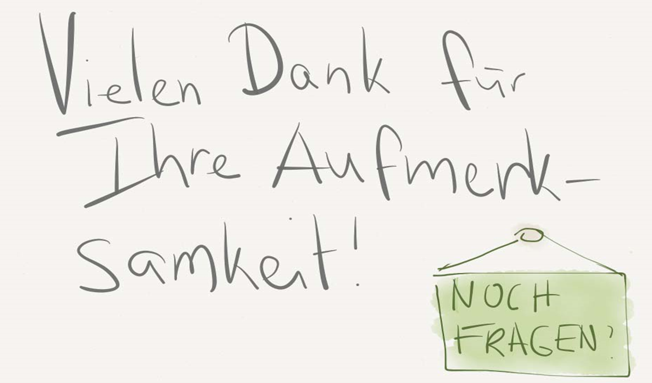
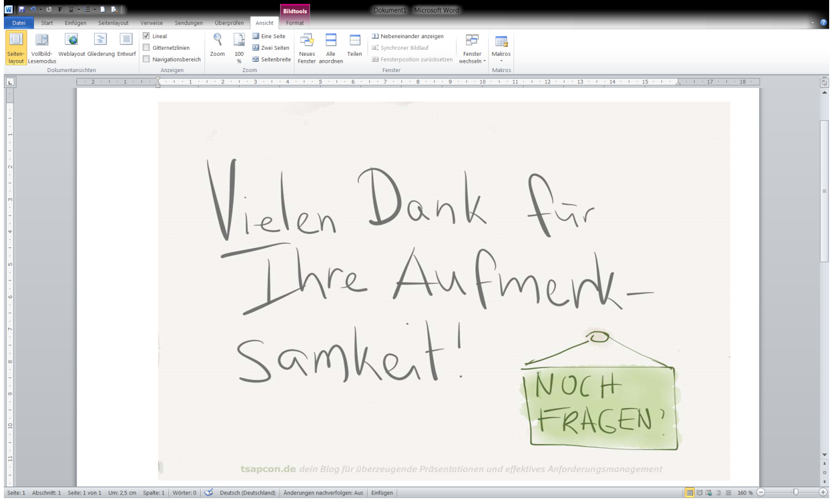

Slide 33
Bitte melden Sie sich, wenn Sie Fragen haben:
Kontaktdaten:
Cordula Hartwig
Qualitäts- und Unterstützungsagentur (QUA-LiS) – Landesinstitut für Schule NRW
Arbeitsbereich 4 (Curriculumentwicklung)
cordula.hartwig@qua-lis.nrw.de
Tel.: 02921 683-316
Dr. Ahmet Ünalan
Referat 321: Politische Bildung, Religionsgemeinschaften
Ministerium für Schule und Weiterbildung NRW
ahmet.uenalan@msw.nrw.de
Tel.: 0211 5867-3678
Notes:
Präsentation von erarbeiteten Materialien der Kommission

